Slide 1
VIZU
ACCIDENTES DE TRÁNSITO EN USA (2016–2023)
Patrones de los accidentes de mayor impacto
Design review · Semana 10 · Prototipo VIZU
7,7 M
Angel Tito Berrocal · Gianella Lira Ñaupari · Gady Enciso Gomez · Oscar Alonso Gomez Marin
DS-5343 Visualización de Datos · UTEC 2026-2
accidentes, explorables en el navegador
Notes:
[0:00-0:15] Presentar al equipo y el objetivo: mostrar el prototipo funcional y pedir feedback concreto en 5 minutos.

Slide 2
VIZU
PROBLEMA Y AUDIENCIA
¿Dónde y cuándo se concentran los accidentes de mayor impacto en Estados Unidos, y bajo qué condiciones?
A
Audiencia principal
Analistas de seguridad vial y equipos de planificación urbana
Mayor impacto = Severity ≥ 3: la severidad mide el efecto del accidente sobre el tráfico.
La fuente del dato (Source1, Source2…) es una variable de control: cada proveedor etiqueta la severidad con su propio criterio.
B
Audiencia secundaria
Investigadores, estudiantes y equipos de datos que usan datos abiertos de accidentes
7 728 394
49
2016–2023
accidentes
estados
feb 2016 a mar 2023
2
Notes:
[0:15-0:55] El problema y para quién. Severity >= 3 = mayor impacto en el tráfico. Source1 y Source2 etiquetan distinto: por eso la fuente es un filtro del prototipo.

Slide 3
VIZU
LAS 5 PREGUNTAS Y QUÉ CUBRE EL PROTOTIPO
 | Pregunta | Vista del prototipo | Estado
T1 | ¿Dónde y en qué periodos se concentran, y cómo cambia según la fuente? | Mapa coroplético por proporción + filtros de fuente y año | Sí
T2 | ¿Qué condiciones climáticas los caracterizan? | RadViz de 6 variables climáticas (D3) | Sí
T3 | ¿Cómo varían según la hora y el día? | Reloj de 24 h + líneas lunes–viernes vs. fin de semana | Parcial
T4 | ¿Qué infraestructura vial aparece con más frecuencia? | Aún sin vista | No
T5 | ¿Qué diferencias hay entre dos regiones comparables? | Aún sin vista: se explora un área a la vez | No
T3 es parcial: agrupa lunes–viernes frente a sábado–domingo, no cada día por separado.
3
Notes:
[0:55-1:25] Ser honestos: T1 y T2 cubiertas, T3 a medias, T4 y T5 son lo que falta para la semana 12.

Slide 4
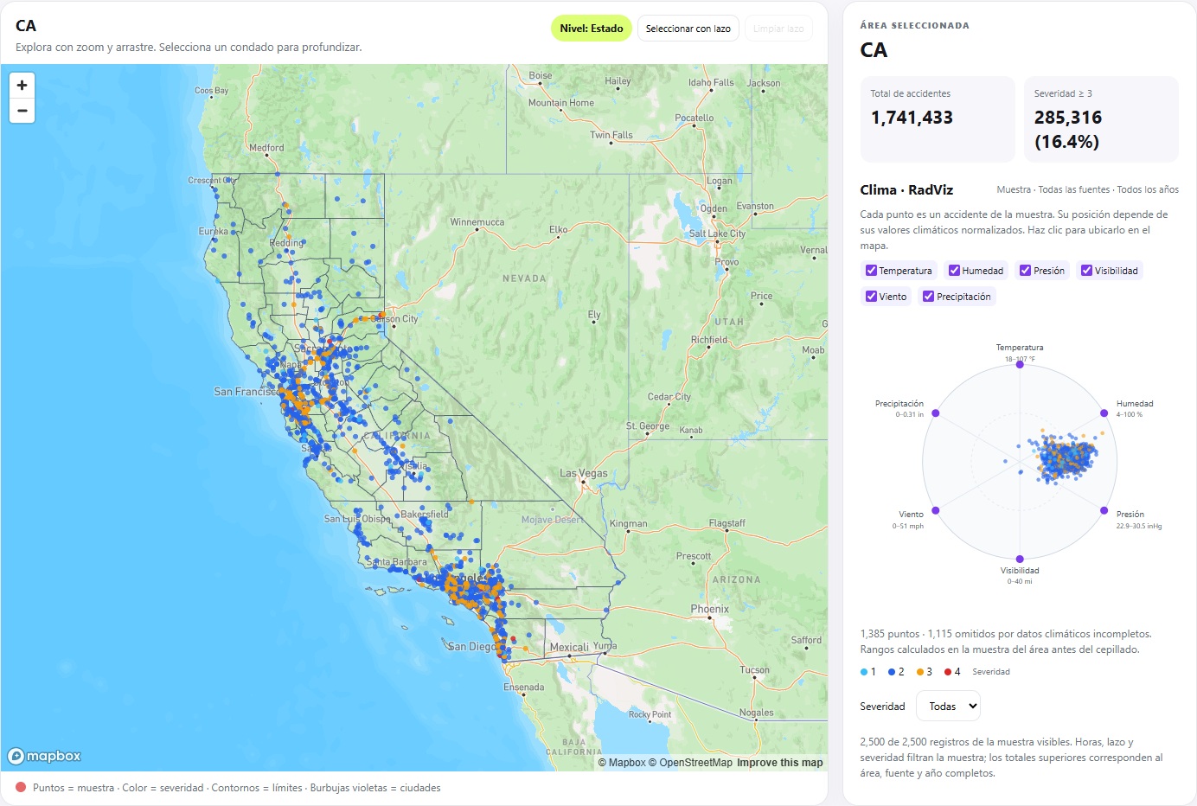
VIZU
DEMO · VISTA ESTADO (CALIFORNIA)
1
Mapa
1
Mapbox + deck.gl. Cada punto es un accidente de la muestra; el color es la severidad. Clic en un condado para bajar de nivel.
2
2
Totales del área
3
Del conjunto completo: 1 741 433 accidentes en CA, 285 316 con severidad ≥ 3 (16,4 %).
3
RadViz climático (D3)
Temperatura, humedad, presión, visibilidad, viento y precipitación. Clic en un punto lo ubica en el mapa.
4
Notes:
[1:25-2:25] DEMO EN VIVO (run_server.bat). Ruta: USA -> clic en California -> totales y RadViz -> clic en Los Angeles -> abrir el reloj y elegir horas pico -> dibujar un lazo. Si falla internet o Mapbox, quedarse en estas capturas.

Slide 5
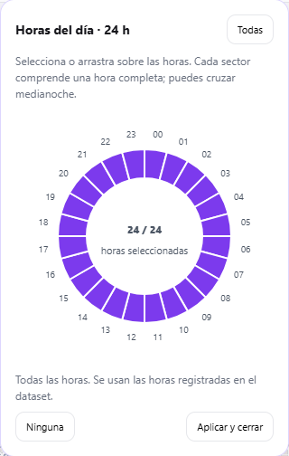
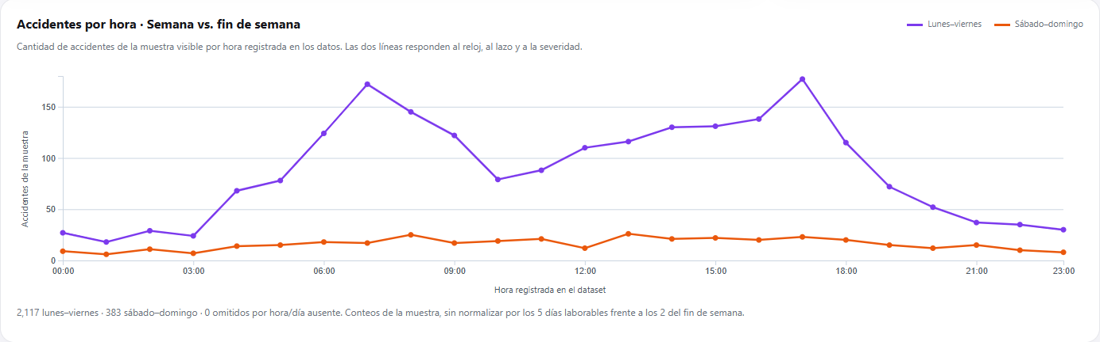
VIZU
NAVEGACIÓN E INTERACCIÓN
USA
→
Estado
→
Condado
→
Ciudad
→
Accidentes
ND: 3 487 · 0,9 %
Cascade (MT): 729 · 2,1 %
Great Falls: 270 · 2,2 %
Reloj de 24 h: un sector por hora; se arrastra y puede cruzar medianoche (23 → 00).
Lazo: rodea accidentes en el mapa y se mantiene al hacer zoom.
Todo enlazado: reloj, lazo y severidad filtran a la vez el mapa, el RadViz y las líneas.
5
Notes:
[2:25-2:55] Si no se vio en la demo: el reloj y el lazo. En CA hay picos a las 7 y a las 17 entre semana y casi nada el fin de semana (conteos de la muestra, no tasas).

Slide 6
VIZU
DECISIONES DE DISEÑO Y ALTERNATIVAS
Decidimos | Por qué | Alternativa y por qué no
Source como filtro de primer nivel | Cada fuente etiqueta la severidad con su propio criterio | Juntar todas las fuentes: conclusiones engañosas
Mapa por proporción severidad ≥ 3 / total | No confundir volumen de registros con riesgo | Conteo absoluto: destacaría a los estados con más registros
Vistas coordinadas: mapa, RadViz y líneas comparten la selección | Mantener el contexto, como en JamVis y TripVista | Gráficos sueltos: se pierde qué está filtrado
Muestra fija por área y tope de 2 500 puntos | El navegador no dibuja 7,7 M de puntos; los totales salen del conjunto completo | Solo agregados: se pierde el detalle de calle
RadViz con 6 variables climáticas numéricas | Junta las condiciones de cada accidente en un solo plano | Barras por categoría de clima: más fácil de leer, menos detalle
Reloj radial para filtrar horas | El tiempo es cíclico: 22:00–02:00 se elige de un tirón | Slider lineal: corta en medianoche
6
Notes:
[2:55-3:55] Contar 2 o 3 decisiones: Source como filtro, proporción en vez de conteo, reloj radial. Las tres primeras filas salen del PrototypeReport; principio general: panorama primero, detalle después (USA -> estado -> condado -> ciudad).

Slide 7
VIZU
LIMITACIONES Y LO QUE FALTA
!
Limitaciones conocidas
→
Para la semana 12
La muestra sirve para explorar relaciones; sus frecuencias no son proporciones de toda la población.
La composición de fuentes cambia en el tiempo: no leer tendencias de severidad sin controlar Source.
Las líneas son conteos, no se dividen por los 5 días hábiles frente a los 2 del fin de semana.
El RadViz omite accidentes con clima incompleto (en CA, 1 115 de 2 500).
T4: infraestructura vial dentro de una misma fuente (Traffic_Signal, Crossing, Junction, Stop, Station, Amenity, Railway).
T5: comparación A/B de dos regiones, mostrando su composición de fuentes.
Convertir la exploración en una historia guiada con hallazgos.
7
Notes:
[3:55-4:20] Lo que falta está planificado: T4, T5, despliegue e historia guiada para la semana 12.

Slide 8
VIZU
QUEREMOS SU FEEDBACK SOBRE…
1
¿Queda claro que el mapa muestra una proporción y no un ranking de peligrosidad?
2
¿El selector de fuente se ve y se entiende por qué hay que controlarla?
3
¿El RadViz les deja leer el clima, o preferirían barras por categoría de clima?
4
¿Etiquetas, leyendas y tooltips se entienden sin documentación externa?
8
Notes:
[4:20-5:00] Leer las preguntas y abrir la ronda de feedback con el formato I like / I wish / What if.

